Slide 1

Förebyggande av olyckor i hemmet och på fritiden
–Tilläggsinformation och källor

Slide 2

Förebyggande av olyckor
Kommunikation på grundval av information: förändring av miljön och så att människors uppförande blir säkrare.
Attitydförändring: förbättrande av människan själv, hens närstående och övriga aktörer i vardagen.
Att vara medveten om:
  att risken för olycksfall är verklig
  att riskerna berör en själv eller personer hen har att göra med
  följder till exempel skador av fallolyckor
  att metoder för förebyggande och metoder för att minska följderna av en olycka

Slide 3
Alarmering av hjälp vid ett olycksfall
Gör nödanmälan till 112.
Ring själv om du kan.
Ange exakt adress och kommun.
Berätta vad som har hänt.
  Sjukdomsattack eller olycka.
  Vad gör den som är i behov av hjälp just nu.
Svara på frågorna.
  Nödcentralen kan be den hjälpbehövande till telefonen om hen klarar det.
Handla enligt de givna instruktionerna.
Avsluta samtalet när du får lov till det.
Notes:
Det är viktigt att den som behöver hjälp ringer nödsamtalet själv eller en människa som finns på olycksplatsen. Hen har information som operatören behöver för att besluta om hjälpbehovet. Ett samtal som kommer genom mellanhänder kan fördröja hjälpen.
Frågor försenar inte hjälpen. I brådskande fall alarmerar jourhavande de hjälpande myndigheterna redan under samtalet.
Jourhavande kan ge anvisningar. Det är viktigt att följa de givna anvisningarna.

Slide 4
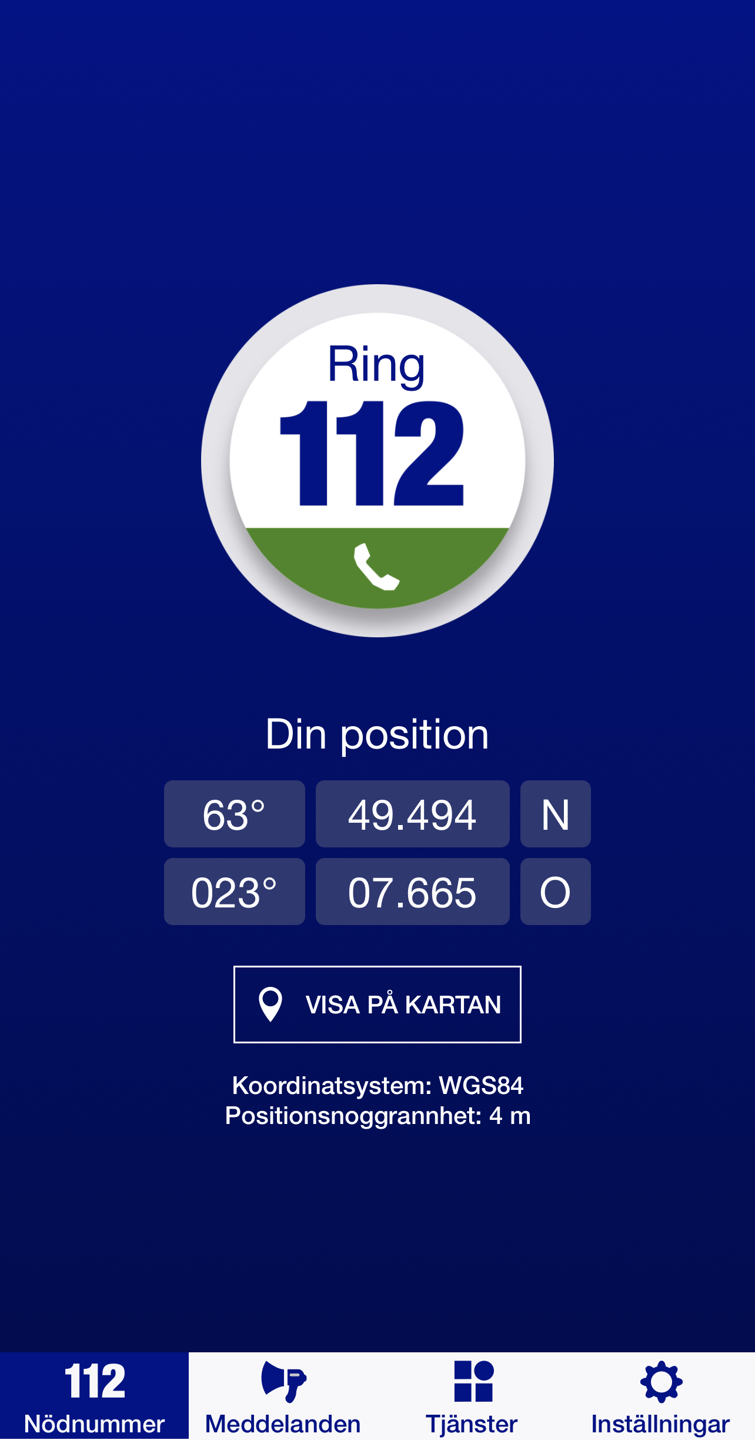
112 Suomi-applikationen
Om man inte har en smarttelefon är det bra att telefonen har ett 112 klistermärke.
Ni kan tillsammans ladda ned 112 Suomi-appen som är gratis från appbutiken.
Genom att använda 112 Suomi-appen ser nödcentralen din position och kan vägleda hjälpen till platsen, fastän du inte vet var du är eller adressen.
Det lönar sig även att ladda ner FRK mobila första hjälpen-anvisningar till telefonen.
4
6
6

Slide 5
Skador vid fall- och halkolyckor
Skador i kroppen:
  Huvud eller halskotpelare
  Höftben
  Bröstkorg
  Lårben
  Övre extremitet
Skador uppstår i anslutning till hemsysslor.
Riskbeteende ofta i bakgrunden.
Nedsatt funktionsförmåga påverkar uppkomsten av en olycka.

Slide 6
Åtgärder för att förebygga fallolyckor
10 sätt att förebygga fallolyckor
Mångsidig och regelbunden motion.
Ordentliga skodon och halkskydd ”skor enligt föret”.
Säkerheten i hemmet och närmiljön
Mångsidig kost
Tillräckligt intag av D-vitamin
Att minska riklig alkoholkonsumtion
Att sköta om hälsotillståndet
Att se till att medicineringen är uppdaterad

Slide 7
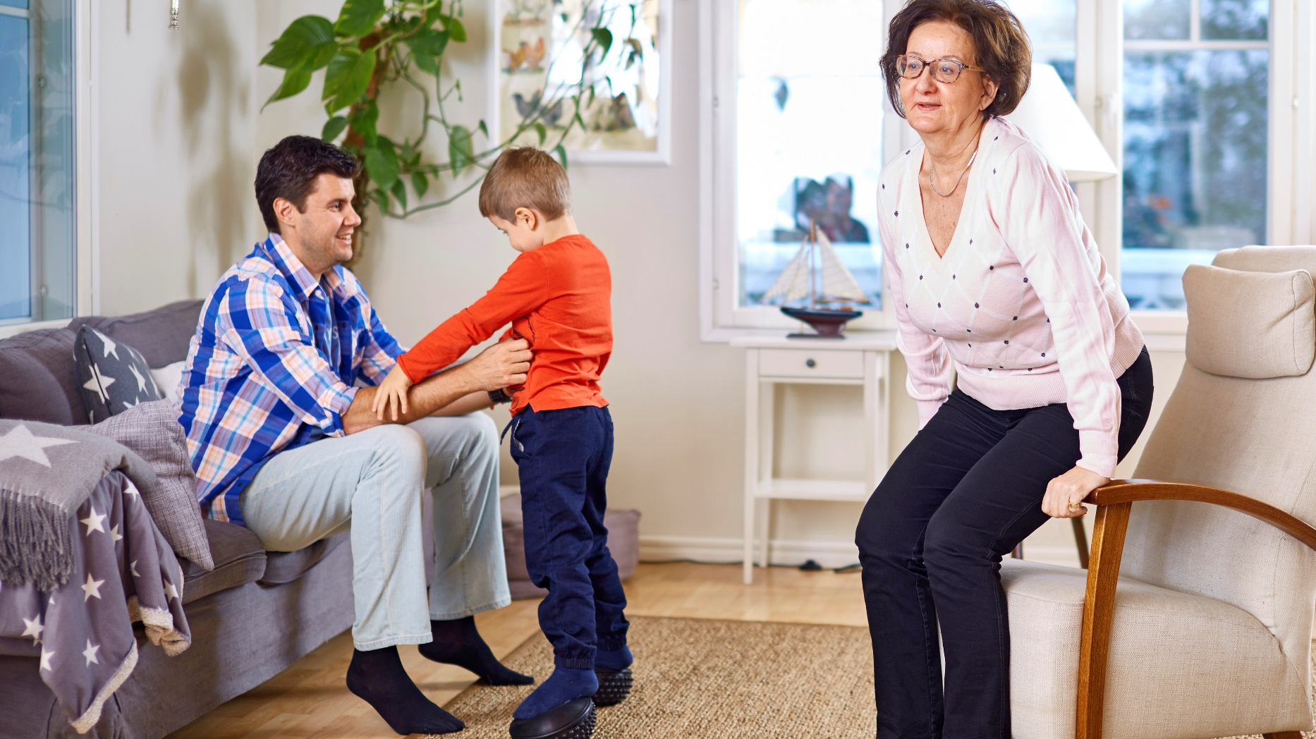
Förebyggande av fallolyckor
Hälsobyns Ålderhuset hjälper med vardagen och med att uppehålla hälsan
KaatumisSeula Utvärdering av risken för fallolyckor
Checklista för riskfaktorerna för fallolyckor
Fallprevention - Suomen Luustoliitto
Läkemedel och risken för att falla | Läkemedelshuset | Hälsobyn.fi (terveyskyla.fi)

Slide 8
Motions-rekommendationer
Motionsrekommendation för över 65-åringar
Motionsrekommendation för 18-64 åringar
Trappsteg för god hälsokondition
Älderinstitutet - Motionering

Slide 9
Checklistor för trygghet
Checklistor för trygghet
Testet för boendetrygghet
Checklista för ett brandsäkert hem
Trygghet i vardagen - Information om förebyggande av olyckor för äldre och deras anhöriga

Slide 10
Kost
THL Kost och levnadsvanor
THL Kost
Livsmedelsverket - Närings- och matrekommendationer

Slide 11
Rusmedel
Föreningen för förebyggande rusmedelsarbete (EHYT rf)
Droglänken

Slide 12
Vattensäkerhet
Finlands Simundervisnings- och Livräddningsförbund rf
Livräddning med hjälpmedel - YouTube
Livräddning med livboj - YouTube
Livräddning med hink - YouTube
Hoppa I! Simningens ABC - YouTube
Kom_till_simhallen_guide_-_ruotsi_paivitetty2019.pdf (suh.fi)

Slide 13
Förgiftningar
Giftinformationscentralen
Första hjälpen vid förgiftning

Slide 14
Brandsäkerhet
Brandsäkert hem
Boendesäkerhet för grupper med särskilda behov
Brandsäkerhet i olika språk
Checklista för säkerhet i hemmet

Slide 15
Minnes-sjukdomar och olyckor
Minnet och minnessjukdomar
Trygghet i vardagen
Minnesförbundet

Slide 16



I samarbete med:

